Slide 1
Modelos de referência
SNA
OSI
TCP/IP

Slide 2
Modelo SNA
System Network Architecture

Slide 3
Modelo SNA
Criada em 1974 pela IBM SNA é uma arquitetura de comunicação de dados proprietária (IBM) classificada como hierárquica ou vertical.

Slide 4
Modelo SNA
O conceito de SNA baseia-se na distribuição de inteligência (memória) ao longo dos nós de uma rede de teleprocessamento.
Dentro desse conceito, um erro gerado entre uma controladora e outra será recuperado nesse trecho, não se propagando até o computador central como nos antigos sistemas.

Slide 5
Modelo SNA
Esta arquitetura está estruturada em 7 camadas
7 | Transação
6 | Apresentação
5 | Fluxo de Dados
4 | Transmissão
3 | APPN Roteamento
2 | APPN Data
1 | Link Física

Slide 6
Modelo SNA
Método de acesso: Efetua o gerenciamento da rede, controla logicamente o fluxo de dados, interage diretamente com os programas de aplicação.
O método de acesso desta arquitetura é o ACF/VTAM (Advanced Control Function Virtual Telecomunication Method) que reside no processador central (HOST)

Slide 7
Modelo SNA
Programa de controle de rede: Controla a rede fisicamente atendendo a diversos protocolos de linha, diversas capacidades e meios de transmissão.
Controla a rede logicamente, executando fluxo de dados e roteamento. O programa de controle de rede da arquitetura SNA é o ACF/NCP (Advanced Control Function Network Control Program.

Slide 8
Modelo SNA
Physical Unit (PU) - as unidades físicas são componentes de rede (hardware e/ou software) que executam a distribuição dos dados pela rede.

Slide 9
Modelo SNA
PU.T5, que é a CPU com o ACF/VTAM, como o nó de mais alto poder de decisão, a partir de onde se pode controlar uma rede.
PU.T4, que é a unidade controladora de comunicação com o ACF/NCP como o nó com o poder de decisão um pouco menor; porém, por aí é que se controla toda a rede remota de terminais.
PU.T2 ou PU.T1 na extremidade de cada linha SDLC, para controlar os terminais a ela conectados.
UNIDADES LÓGICAS (LUs) Software que reside nos vários dispositivos que compõem uma rede SNA, que suporta comunicações do usuário final
Os Modems também são equipamentos inteligentes e programáveis, destinados a garantir a recuperação e a detecção de erros.

Slide 10
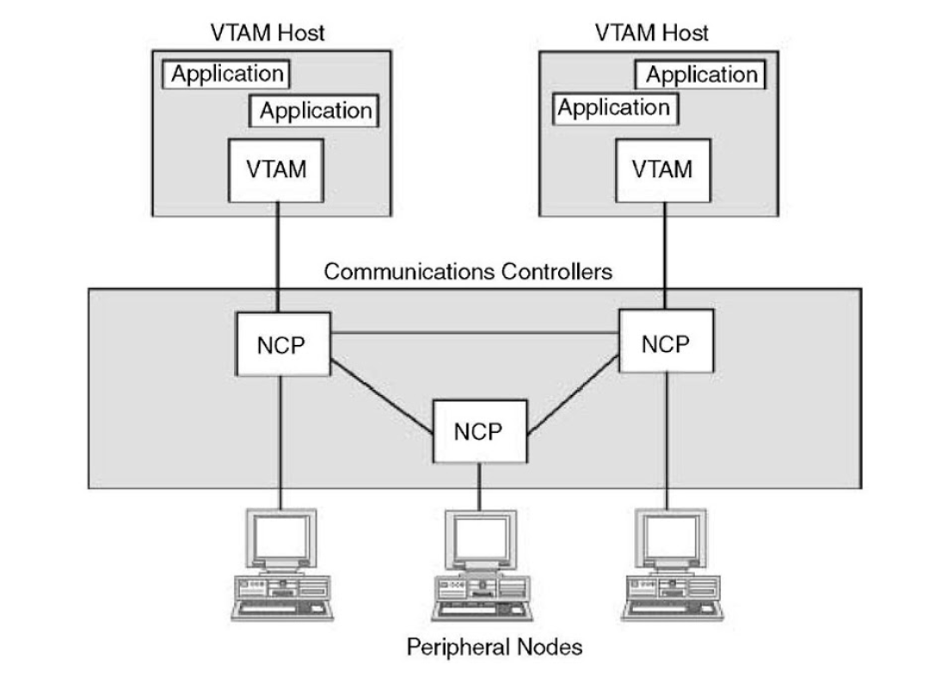
Modelo SNA

Slide 11
Modelo OSI
Open System Interconnect

Slide 12
Modelo OSI
Aplicação
Open System Interconnect
Estrutura em 7 camadas Funcionais
Criado em 1977 pela ISO (International Organization for Standardization)
Apresentação
Sessão
Transporte
Rede
Enlace
Ligação física

Slide 13
Modelo ISO / OSI
Camada de Ligação física
  Cabos
  Conectores
  Sinais elétricos
  Distâncias
Aplicação
Apresentação
Sessão
Transporte
Rede
Enlace
Ligação física

Slide 14
Modelo ISO / OSI
Aplicação
Camada de Enlace
  Detecção e correção de erros
  Geração do CRC
  Gerenciamento de filas
  LLC - controle de ligação lógica
  MAC - controle de acesso
Apresentação
Sessão
Transporte
Rede
Enlace
Ligação física

Slide 15
Modelo ISO / OSI
Aplicação
Camada de Rede
  Protocolos
  Rotas
  Endereços de rede
Apresentação
Sessão
Transporte
Rede
Enlace
Ligação física

Slide 16
Modelo ISO / OSI
Aplicação
Camada de Transporte
  Fluxo de pacotes
  Ordem dos pacotes
  Protocolos de Transporte
Apresentação
Sessão
Transporte
Rede
Enlace
Ligação física

Slide 17
Modelo ISO / OSI
Camada de Sessão
  Autenticação
  Permissão de uso
  Diálogo entre aplicações
Aplicação
Apresentação
Sessão
Transporte
Rede
Enlace
Ligação física

Slide 18
Modelo ISO / OSI
Camada de Apresentação
  Dutos ou canais de comunicação entre as aplicações
  Complementa autenticação e permissões de uso
  Criptografia
  ASCII, EBCDIC
  Compressão e descompressão
Aplicação
Apresentação
Sessão
Transporte
Rede
Enlace
Ligação física

Slide 19
Modelo ISO / OSI
Camada de Aplicação
  Interação com o usuário
  Exemplo: e-mail, transferência de arquivos emulação de terminal
Aplicação
Apresentação
Sessão
Transporte
Rede
Enlace
Ligação física

Slide 20
  O Modelo OSI – Transmissão de dados
Dados
Aplicação
7
Aplicação
Dados
Apresentação
6
Apresentação
Sessão
5
Sessão
Transporte
4
Transporte
Rede
3
Rede
Enlace
2
Enlace
Físico
1
Físico
Notes:
A partir da aplicação do usuário, a informação a ser transmitida será submetida a funções em cada camada do modelo OSI, podendo receber um cabeçalho que adiciona instruções para orientar a camada funcional equivalente no equipamento destino.
Este processo é denominado encapsulamento dos dados e ocorre até que o quadro da camada de enlace é encaminhado através do meio físico para o equipamento destino.
Quando o pacote chega ao seu destino, as instruções (contidas no cabeçalho) são retiradas à medida que o pacote “sobe” pelas camadas do modelo OSI, até a sua chegada à camada de Aplicação. Este é o processo de desencapsulamento dos dados.
Cada camada do modelo OSI provê serviços para a camada imediatamente acima. Por exemplo, a camada de Rede escolherá a melhor rota para “encaminhar” o dado da camada de Transporte, que por sua vez fará um “túnel lógico” fim-a-fim, garantindo o transporte dos dados para a camada de Sessão.
É importante notar que nem todas as arquiteturas de rede implementam as sete camadas do modelo OSI separadamente. Cada arquitetura implementa as funções de cada camada através de protocolos específicos.

Slide 21
Modelo TCP/IP

Slide 22
Evolução Histórica
No início dos anos 60, uma associação entre o DARPA (Defense Advanced Research Projects Agency), um grupo de universidades e algumas instituições, criaram o "ARPANET Network Working Group”;
O objetivo era estudar técnicas para implementar sistemas de comunicação de dados robustos e independentes de fornecedores;

Slide 23
Evolução Histórica
Em 1974, foi proposto um grupo de protocolos centrais para satisfazer as seguintes necessidades:
  – Permitir o roteamento entre redes diferentes (chamadas subnets ou sub-redes);
  – Independência da tecnologia de redes utilizada para poder conectar as sub-redes;
  – Independência do hardware;
  – Possibilidade de recobrar-se de falhas;
Originalmente, esses protocolos foram chamados de NCP (Network Control Program).
Em 1978, os protocolos passaram a ser chamados de TCP/IP, tornando-se um modelo de referência.

Slide 24
Evolução Histórica
Em 1980, o DARPA começou a implementar o TCP/IP na ARPANET, dando origem à Internet.
Além disso, o DARPA também financiou a implementação do TCP/IP como parte integral do sistema operacional Unix, exigindo que este fosse distribuído de forma gratuita. Dessa forma o Unix e, consequentemente, o TCP/IP, se difundiram, cobrindo múltiplas plataformas.

Slide 25
Protocolos TCP/IP
Um conjunto de protocolos que permitem que computadores possam se comunicar, não importando o fabricante ou o sistema operacional;
Os dois protocolos mais importantes deram seus nomes à arquitetura: Transmission Control Protocol / Internet Protocol;
Os protocolos TCP/IP podem ser utilizados sobre qualquer estrutura de rede. Exemplo: Ethernets, Token Ring, PPP, X25, Frame Relay e etc.;
A arquitetura TCP/IP, assim como o Modelo OSI, realiza a divisão de funções do sistema de comunicação em estruturas de camadas.

Slide 26
Protocolos TCP/IP
Ao contrário das tecnologias de rede proprietárias mencionadas anteriormente, o TCP/IP foi projetado como um padrão ABERTO.
Isto quer dizer que qualquer pessoa tinha a liberdade de usar o TCP/IP.
Isto ajudou muito no rápido desenvolvimento do TCP/IP como padrão.

Slide 27
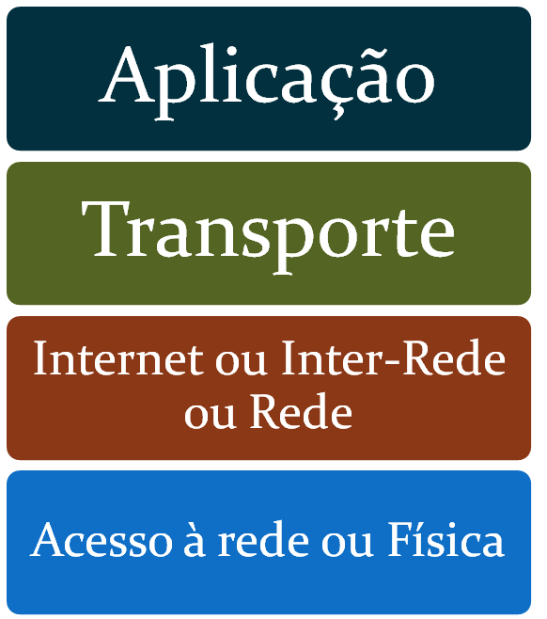
O Modelo TCP/IP e suas camadas

Slide 28
Camada Aplicacão
Reúne os protocolos que fornecem serviços de comunicação ao sistema e ao usuário;
Inclui os detalhes das camadas de apresentação, sessão e aplicação do Modelo OSI;
Inclui os protocolos de Serviços Básicos DNS / DHCP, e de serviços ao usuário Telnet / FTP / HTTP / SMTP e Etc.

Slide 29
Camada de Transporte
Realiza o transporte de dados fim-a-fim, sem se preocupar com os elementos intermediários (endereços e caminhos);
As suas atribuições envolvem a qualidade de serviços (confiabilidade), controle de fluxo de pacotes e a detecção e correção de erros;
Principais Protocolos:
  – UDP: User Datagram Protocol;
  – TCP: Transmission Control Protocol.

Slide 30
Camada Inter-Rede
Gerencia o movimento (comutação) e o roteamento dos pacotes na rede;
Sua finalidade é enviar pacotes da origem de qualquer sub-rede e fazê-los chegar ao destino, independentemente do caminho e das redes que tomem para chegar lá, usando um identificador, o endereço IP;
Principal Protocolo: IP (Internet Protocol);
Outros Protocolos: ICMP (Internet Control Message Protocol) / IGMP (Internet Group Management Protocol).

Slide 31
Camada FÍSICA
Também chamada camada de abstração de hardware, tem como função principal a interface do modelo TCP/IP com os diversos tipos de redes (X.25, ATM, FDDI, Ethernet, Token Ring, Frame Relay, sistema de conexão ponto-a-ponto SLIP,etc). Como há uma grande variedade de tecnologias de rede, que utilizam diferentes velocidades, protocolos, meios transmissão, esta camada não é normalizada pelo modelo, o que provê uma das grandes virtudes do modelo TCP/IP: a possibilidade de interconexão e interoperação de redes heterogêneas.

Slide 32
TCP/IP Versus Modelo OSI
Você deve ter reparado que algumas das camadas no modelo TCP/IP têm os mesmos nomes das camadas no modelo OSI, certo?
Porém, as camadas dos dois modelos não correspondem exatamente.
Mais notadamente, a camada de aplicação tem diferentes funções em cada modelo.

Slide 33
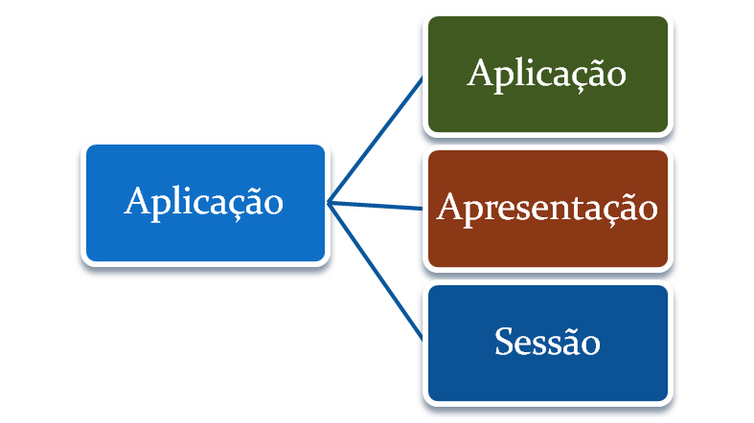


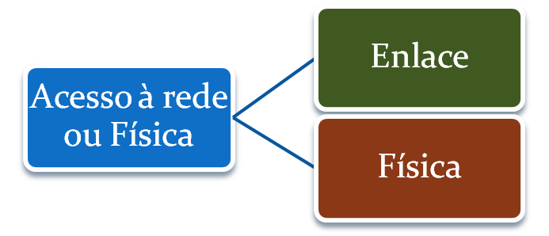
OSI X TCP/IP

Slide 34
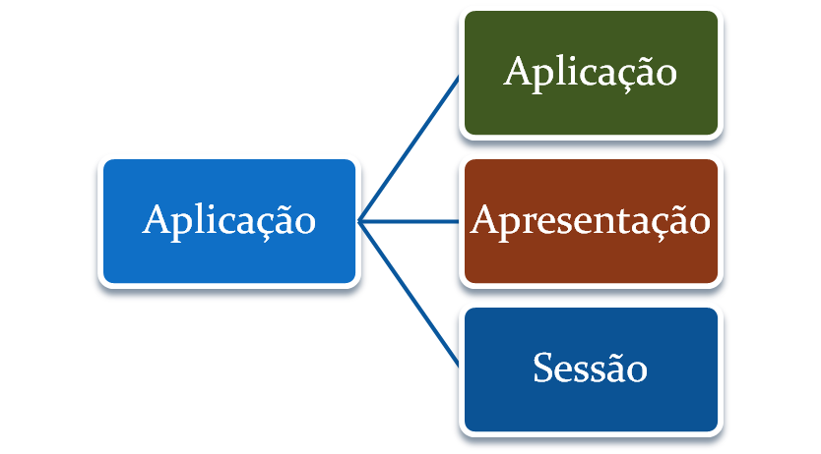
TCP/IP Versus OSI e suas similaridades
Os projetistas do TCP/IP decidiram que os protocolos de mais alto nível deveriam incluir os detalhes da camada de sessão e de apresentação do OSI.
Eles simplesmente criaram uma camada de aplicação (camada 4 no modelo TCP/IP ou camada 7, 6 e 5 no modelo OSI) que trata de questões de representação, codificação e controle de diálogo.
OSI
TCP/IP

Slide 35

TCP/IP Camada de Transporte
Já a camada de transporte dos dois modelos cuidam do transporte, orientado a conexões não quer dizer que existe um circuito entre os computadores que se comunicam.
Portanto os pacotes trafegam entre dois hosts para confirmar que a conexão existe logicamente durante um certo período.
Porém no modelo TCP/IP, esta camada quando usamos o protocolo TCP, cuida da verificação da integridade dos dados, função esta da camada 2 do modelo OSI.
TCP/IP
OSI

Slide 36

TCP/IP Camada de Internet
O propósito da camada de Internet é dividir os segmentos TCP em pacotes e enviá-los a partir de qualquer rede.
Os pacotes chegam à rede de destino independente do caminho levado para chegar até lá.
O protocolo específico que governa essa camada é chamado Internet Protocol (IP).
A determinação do melhor caminho.
TCP/IP
OSI

Slide 37
TCP/IP Camada de Internet
Redes comutadas por pacote – Os pacotes são enviados por vários caminhos e chegam DESORDENADAMENTE num único lugar, acontecem na camada quatro .
Redes comutadas por circuito – Os pacotes seguem um único caminho, chegando ORDENADAMENTE a um único destino.

Slide 38
TCP/IP Camada de Internet
Redes comutadas por pacote
  Vantagens :
    Flexibilidade;
    Várias possibilidades de envio,
    Independe do meio físico.
  Desvantagens :
    Não existe controle de velocidade do link;
    Alta taxa de mensagens de reenvio;
Redes comutadas por circuito
  Vantagens :
    Uma única rota;
    Baixa taxa de reenvio e erros,;
    alta velocidade.
  Desvantagens :
    Pouco flexível;
    Demanda de muito investimento para melhor funcionamento.

Slide 39
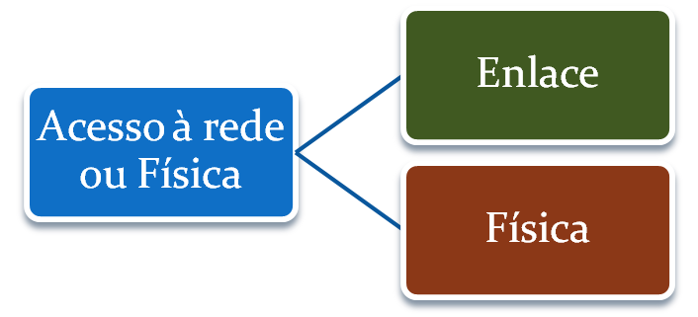
TCP/IP Camada de Acesso a Rede
O significado do nome da camada de acesso à rede é muito amplo e um pouco confuso.
É também conhecida como a camada host-para-rede.
Esta camada lida com todos os componentes, tanto físico como lógico, que são necessários para fazer um link físico.
Isso inclui os detalhes da tecnologia de redes, inclusive todos os detalhes nas camadas física e de enlace do OSI.
OSI
TCP/IP

Slide 40
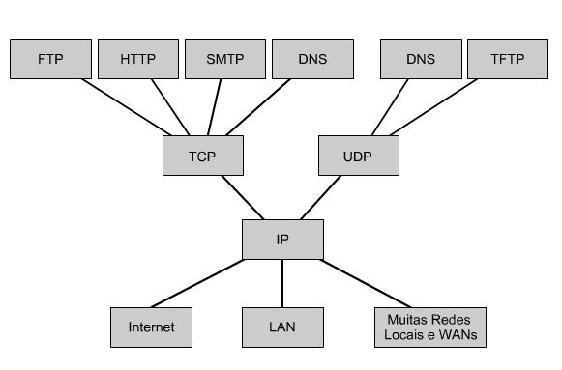
TCP/IP Protocolos Comuns

Slide 41
APLICAÇÃO
File Transfer Protocol (FTP)
Hypertext Transfer Protocol (HTTP)
Simple Mail Transfer Protocol (SMTP)
Sistema de Nomes de Domínios (DNS)
Trivial File Transfer Protocol (TFTP);

Slide 42
TRANSPORTE
Transport Control Protocol (TCP)
User Datagram Protocol (UDP)

Slide 43
INTERNET ou INTERREDES
Internet Protocol (IP) .

Slide 44
FÍSICA ou ACESSO A REDE
A camada de acesso à rede se refere a qualquer tecnologia em particular usada em uma rede específica.

Slide 45
TCP/IP Conclusão
Independentemente dos aplicativos de rede fornecidos e do protocolo de transporte utilizado, existe apenas um protocolo de Internet que é o IP. Esta é uma decisão intencional de projeto.
O IP serve como um protocolo universal que permite que qualquer computador, em qualquer lugar, se comunique a qualquer lugar, em qualquer momento.
É muito importante a relação entre IP e TCP.
Pode-se imaginar que o IP aponta o caminho para os pacotes, enquanto que o TCP proporciona um transporte confiável.

